Slide 1
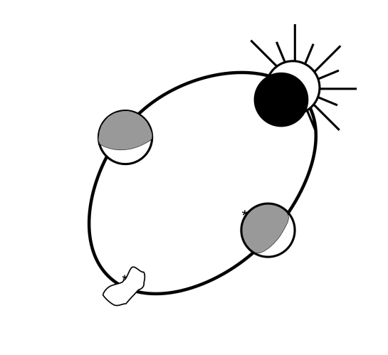
38 lat SOPIZ
Marek Zawilski

Slide 2
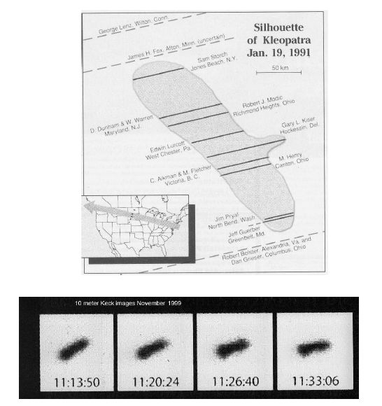
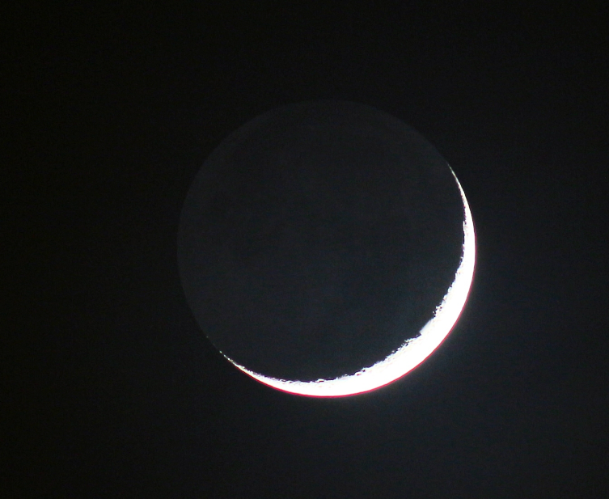
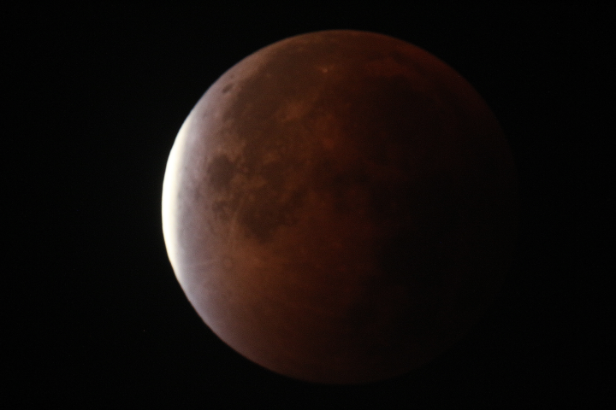
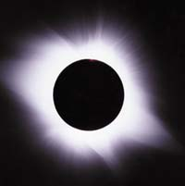
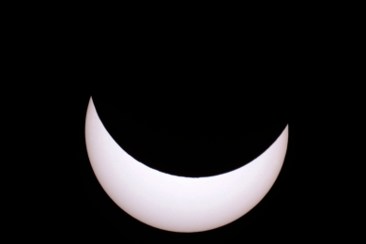
Zjawiska do obserwowania

Slide 3
Rok | Efemerydy | Współrzędne obserwatora | Teleskopy | Służba czasu | international
1980 | HMNAO | Dostępne mapy | Własne, użyczone | PR, RWM stopery mech. oko-ucho, ERC | Raport ILOC
1981 | US Naval Obs. Zakrycia planetoidalne
1982 |  |  |  | Odbiorniki radiowe Stoper elektroniczny | Eilenburg
1983 |  |  |  | Nowsze ERC | Val.Mezirici
1984 |  | Katalog punktów triangul. |  | Zegar kwarcowy | ESOP Val.Mezirici

Slide 4
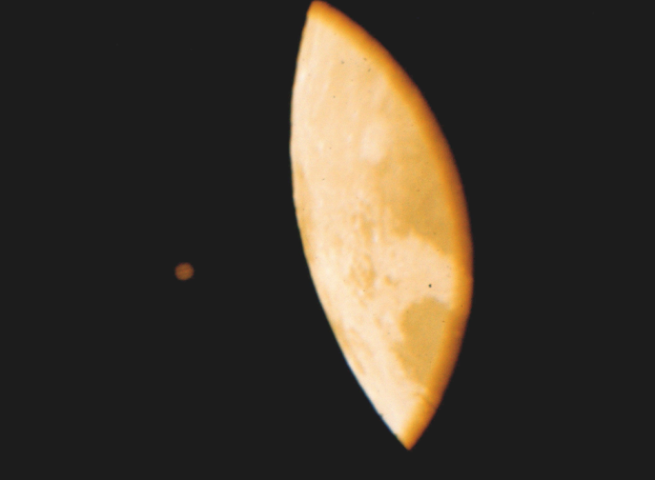
Zakrycie Jowisza
1983 V 26
MDK-Łódź

Slide 5
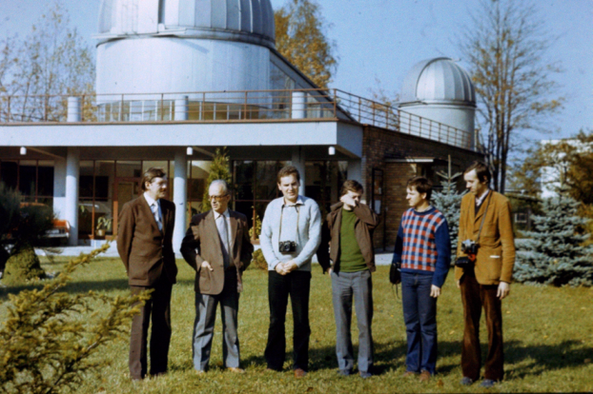
Valasske Mezirici 1983

Slide 7
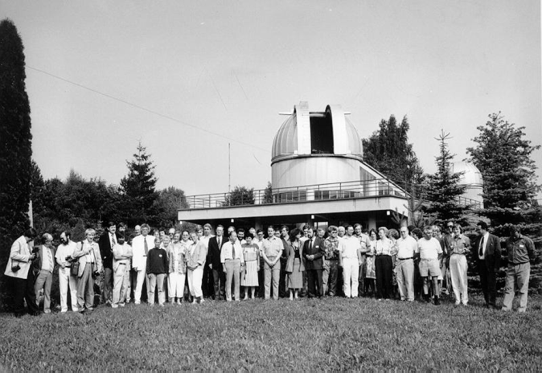
ESOP 1988 VALASSKE MEZIRICI

Slide 8
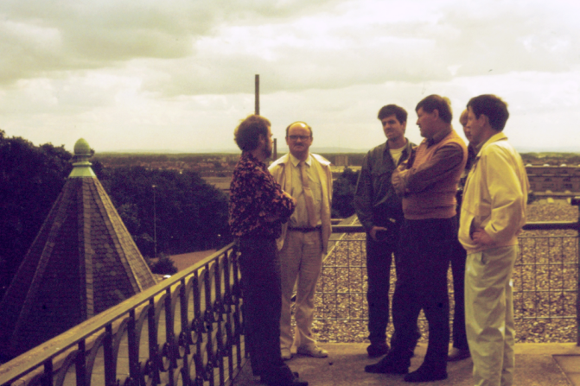
ESOP 1991 Hannover

Slide 9
Rok | Efemerydy | Współrzędne obserwatora | Teleskopy i wyposażenie | Służba czasu | international
1985 |  |  | Zeiss Łódź Fotopowielacz
1986 | Programy na ZX Spectrum |  |  |  | ESOP W-wa, Łódź
1989 |  |  |  | ERC Read Data
1990 |  |  | kamera CCD użyczona | Moduł DCF | Wyprawa na zaćmienie Słońca Finlandia
1992 | Occult |  | kamera CCD Philips

Slide 10
Rok | Efemerydy | Współrzędne obserwatora | Teleskopy i wyposażenie | Służba czasu | international
1993 | Programy EVANS, Grazereg |  | Migajaca plamka w kamerze | MRC
1994 |  |  |  |  | ESOP Kraków
1997 |  | GPS | kamera CCD własna 0.02 lx | Time Inserter GaPaJaWil
1999 |  |  |  |  | Wyprawa na zaćmienie Słońca Węgry
2000 |  |  |  |  | ESOP Łódź
2001 | LOW

Slide 11
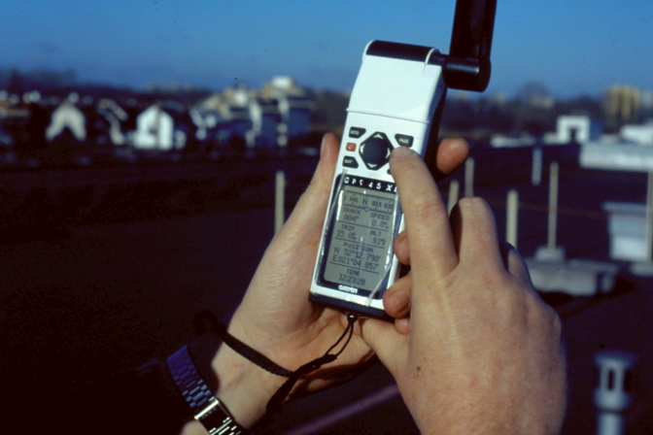
Pomiary GPS w CAMK W-wa, 1997

Slide 12
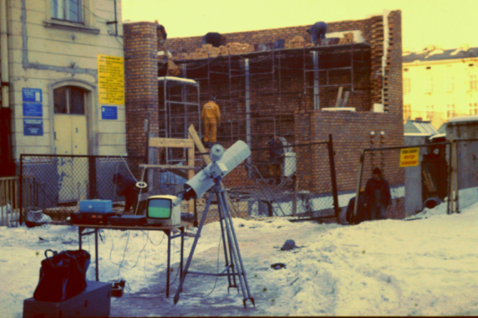
Rozbudowa planetarium w Łodzi, 1998

Slide 13
Rok | Efemerydy | Współrzędne obserwatora | Teleskopy i wyposażenie | Służba czasu | international
2002 |  |  |  | GPSowy emulator DCF77
2003 |  | Badania dokładności instrumentuGPS |  | ERC_READ Windows
2004 |  | OziExplorer
2005 |  | Google Maps | Polska oferta teleskopów | Dioda świetlna z kamerą CCD
2006 |  |  |  |  | Wyprawa na zaćmienie Słońca – Turcja i Egipt

Slide 14
Rok | Efemerydy | Współrzędne obserwatora | Teleskopy i wysposażenie | Służba czasu | international
2007 | Occult Watcher
2008
2009 | GRAZEPREP |  |  |  | ESOP Niepołomice
2010 |  |  | Kamera Watec
2014 |  |  |  | Inserter IOTA

Slide 15
ROK | Niektóre obserwacje
1984 | Organizacja pierwszego zakrycia brzegowego (Kowal)
1987 | Organizacja drugiego zakrycia brzegowego (Łódź)
1988 | Pierwsze zaobserwowane zakrycie planetoidalne (Książ)
1989 | Zakrycie 28 Sgr przez Tytana
1990 | Pierwsza udana obserwacja zakrycia brzegowego (Gdańsk-Jasień) Pierwszy wyjazd na całkowite zaćmienie Słońca (Finlandia, Rosja)
1991 | Drugi wyjazd na całkowite zaćmienie Słońca (Meksyk)
1992 | Obserwacje zakrycia brzegowego k.Neapolu
1995 | Drugie zakrycie planetoidalne zaobserwowane
1998 | Udział w obserwacji zakrycia brzegowego za granicą (Aldebaran, Słowacja)
1998 | Największa ekspedycja na zakrycie brzegowe, skład międzynarodowy (Aldebaran, Łódź)

Slide 16
ROK | Niektóre obserwacje
1999 | Ekspedycja na całkowite zaćmienie Słońca (Węgry)
1999 | Udział w obserwacji zakrycia brzegowego za granicą (ZC 2759, Holandia)
2002 | Druga brzegówka międzynarodowa (Wojaszówka)
2004 | Przejście Wenus
2006 | Ekspedycja na całkowite zaćmienie Słońca (Egipt, Turcja)
2010 | Udział w zagranicznej obserwacji zakrycia planetoidalnego (Niemcy)
2012 | Przejście Wenus
2015 | Brzegówka Aldebarana (k.Augustowa)
2016 | Przejście Merkurego

Slide 17
Redukcje niektórych obserwacji zakryć brzegowych

Slide 18
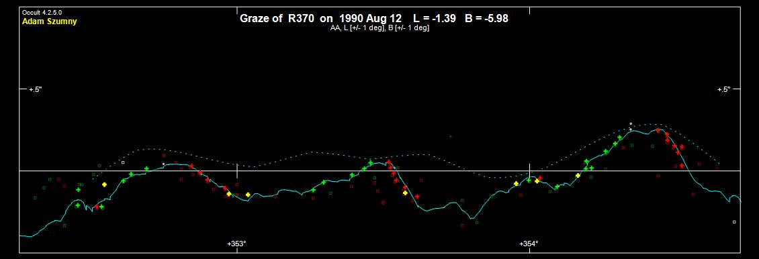
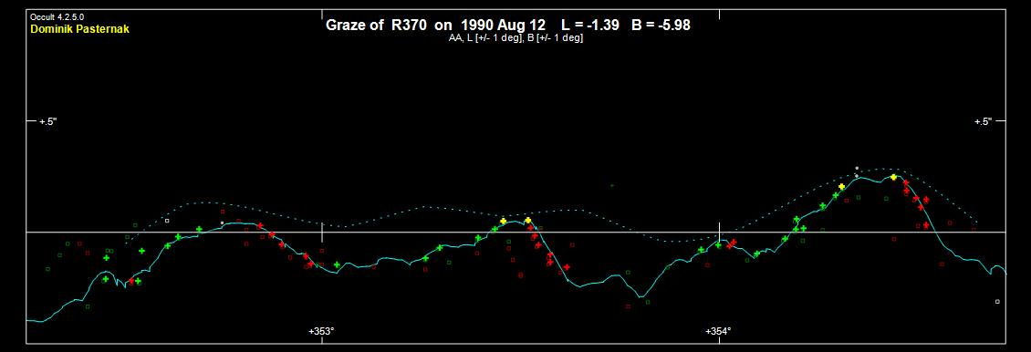
Jasień

Slide 19
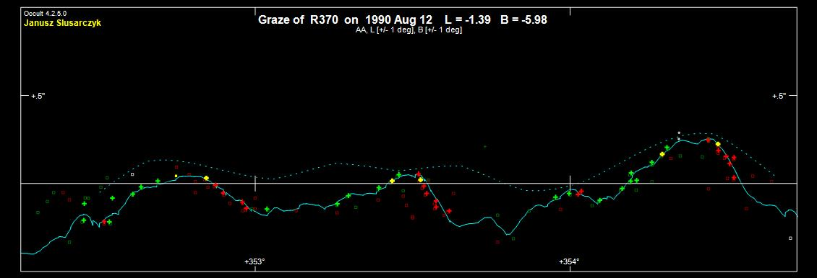
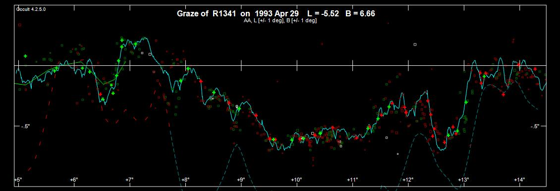
Jasień
Bolimów+Lubaczów

Slide 20
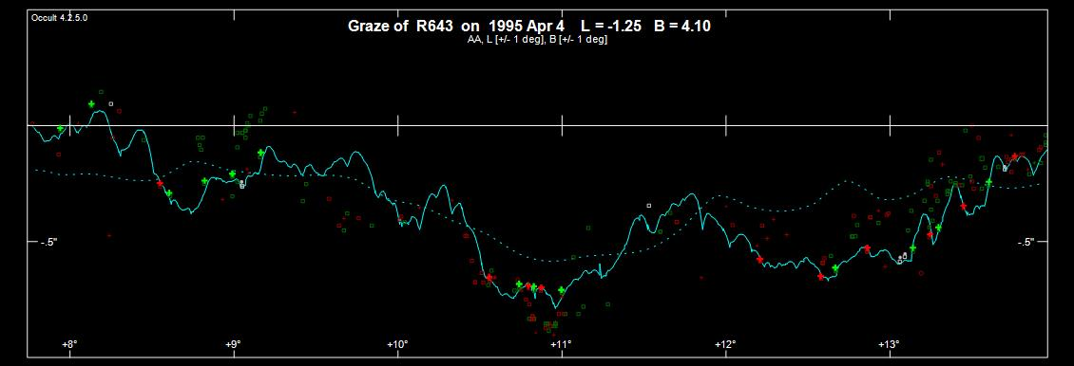
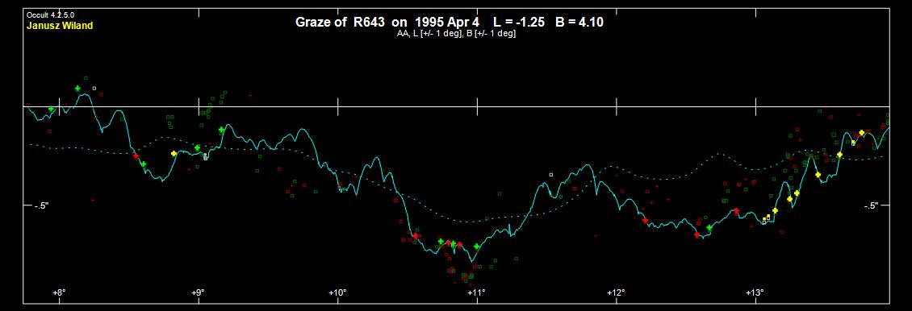
Grabica

Slide 21
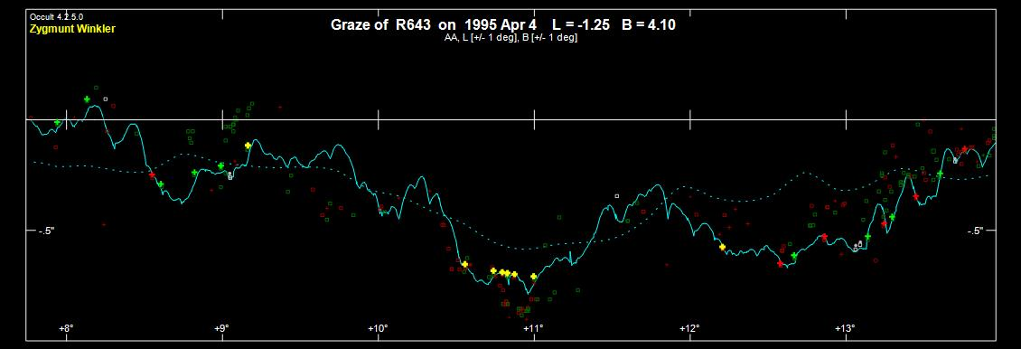
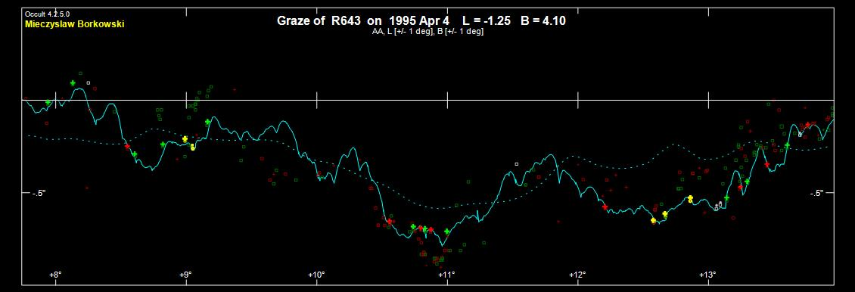
Grabica

Slide 22
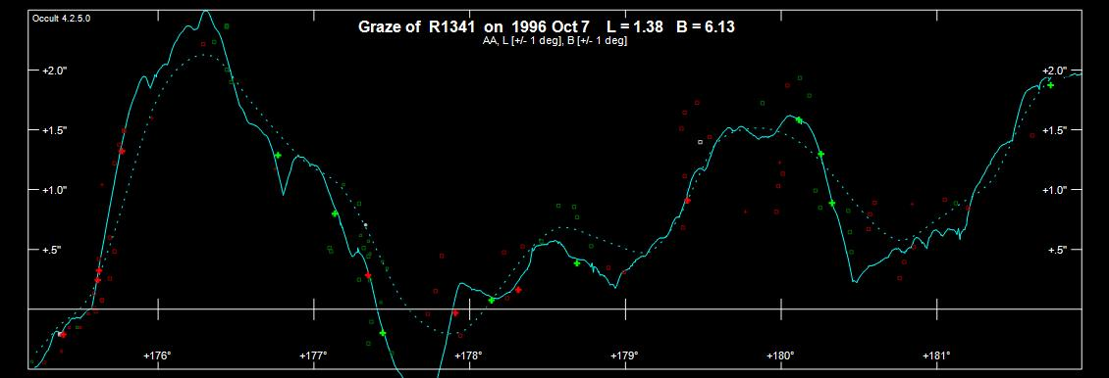
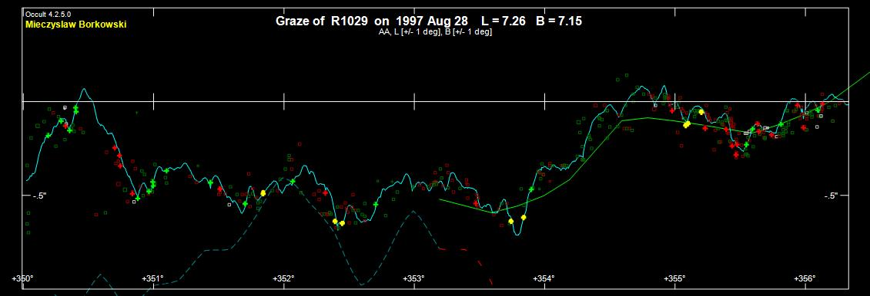
Susz
Krokowa

Slide 23
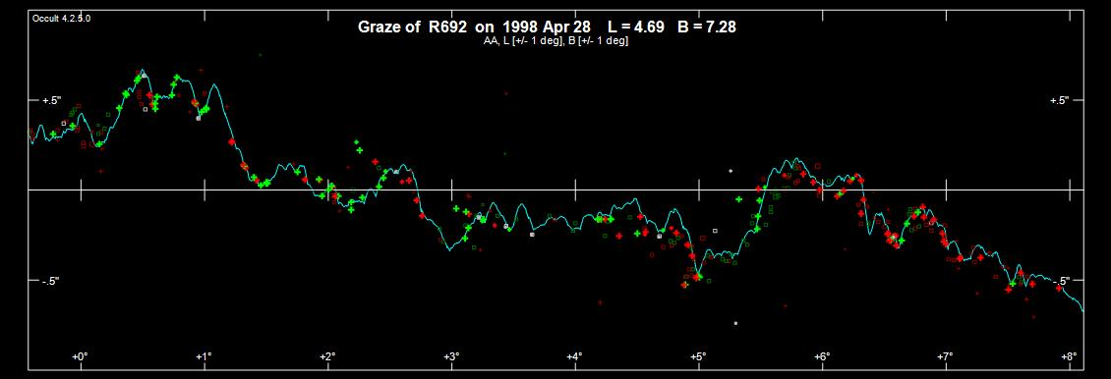
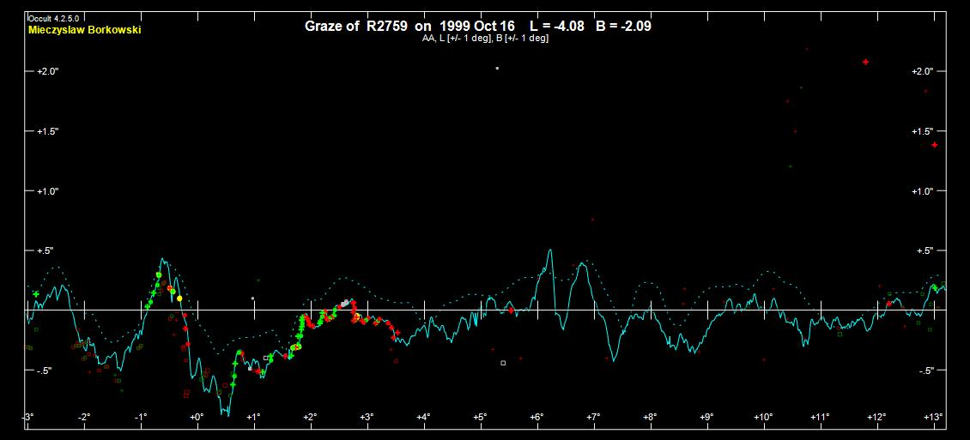
Łódź
Holandia

Slide 24
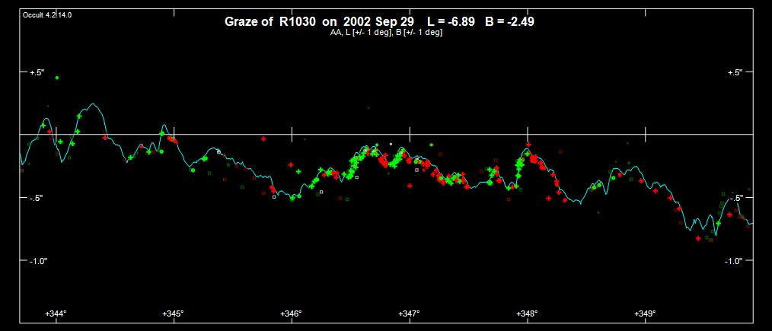
Wojaszówka

Slide 25
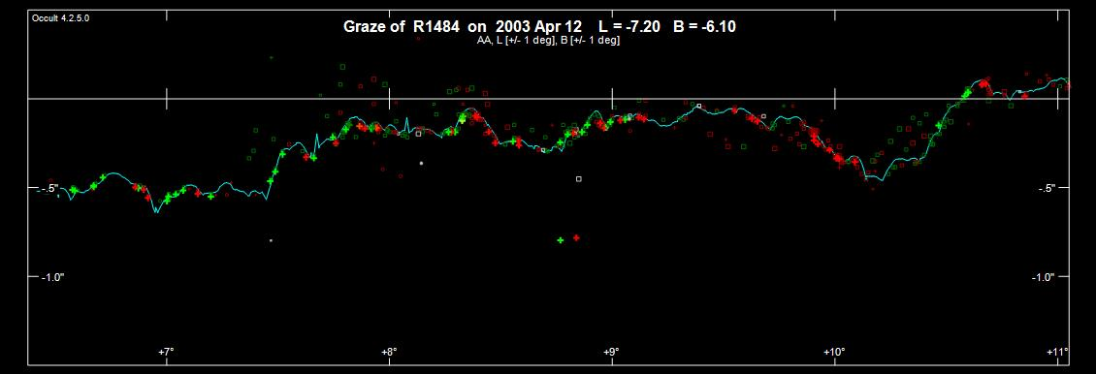
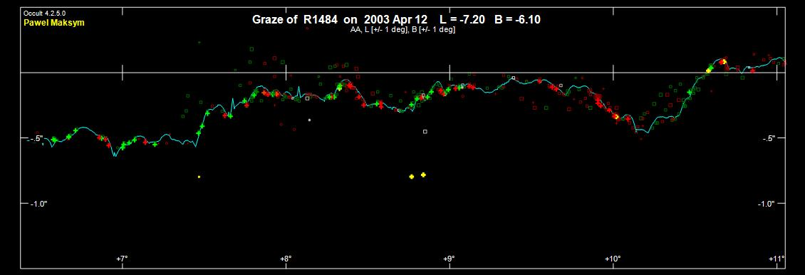
Pabianice

Slide 26
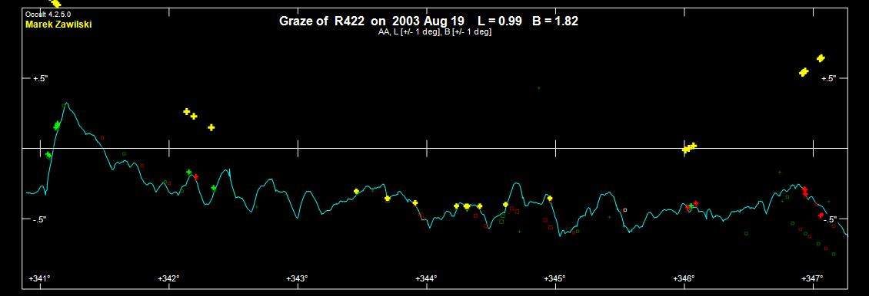
Błędów

Slide 27
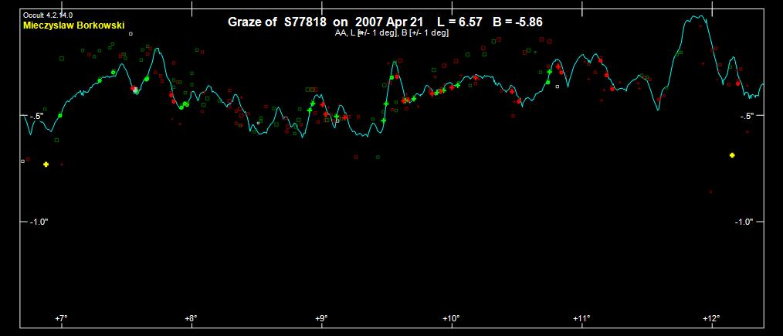
Kociszew

Slide 28
Dziękuję za uwagę

